Slide 1




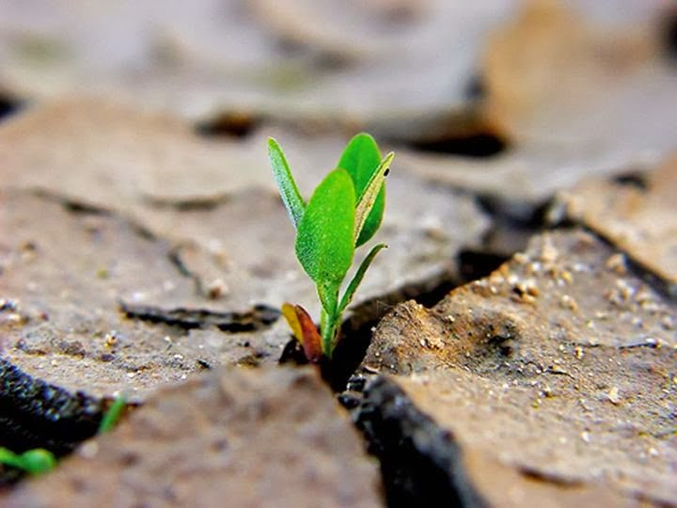

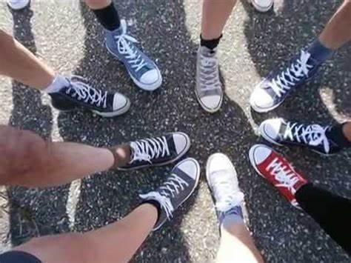

Viver o Evangelho é uma escolha que muda totalmente a nossa maneira de pensar, inverte os modelos, os objectivos que o mundo nos propõe, liberta-nos de condicionamentos ao fazer-nos experimentar uma mudança radical.
O que são a coisas do alto?»
E como manter o seu coração ancorado no céu, vivendo no meio do mundo?
Que significa
procurar
as coisas do alto?
E como manter o seu coração ancorado no céu, vivendo no meio do mundo?
«"Deixando-nos guiar pelos pensamentos e sentimentos de Jesus cujo olhar interior estava sempre voltado para o Pai e cuja vida refletia sempre a lei do Céu, que é a lei do amor "1.
Significa apontar a nossa vida para o alto.
Jesus trouxe à terra a vida do céu e a sua PÁSCOA foi o inicio da nova criação,
de uma humanidade nova.
São "aqueles valores que Jesus trouxe à terra e pelos quais os seus seguidores se distinguem":
o amor recíproco,
a paz,
o perdão,
a pureza,
a honestidade,
a justiça, etc.
( ¹ C. Lubich, Palavra de Vida abril 2001 )
"Voltai os vossos pensamentos para as coisas do Alto, não para as coisas da terra" (Col 3,2).
Com Jesus, a vida mudará.
Para além de todas as derrotas, males e violência, para além de todo o sofrimento que podemos experimentar,
Jesus Ressuscitou e Ele, o Ressuscitado,
lidera a história, também
a de cada um de nós.
existem muitos valores
oferecidos pelas Palavras do Evangelho,
se os praticarmos.
Vivendo-os, podemos manter-nos na nossa verdadeira realidade como mulheres e homens ressuscitados com Jesus, experimentando assim uma felicidade nunca antes experimentada.
PALAVRA de VIDA
Qual seria a consequência para aqueles que escolhem viver o Evangelho?
Viver o Evangelho é uma escolha que muda totalmente a nossa maneira de pensar, inverte os modelos, os objectivos que o mundo nos propõe, liberta-nos de condicionamentos ao fazer-nos experimentar uma mudança radical.
4
APOnta
a tua viDa PARA O alto.
centrogen3.rpu@focolare.org
Adaptado da Palavra de Vida por Patrizia Mazzola e equipa.

